Slide 1
std::cout<<“Hello, Recursive Func!”;
오늘은 재귀함수를 배워봅시다

Slide 2
그 전에 복습 먼저 합시다
그리디 알고리즘 : 동전 0
Stack : 괄호
Queue : 요세푸스
String : 그룹단어체커

Slide 3
17478 재귀함수가 뭔가요? | Silver 5
어느 한 컴퓨터공학과 학생이 유명한 교수님을 찾아가 물었다.
"재귀함수가 뭔가요?"
"잘 들어보게. 옛날옛날 한 산 꼭대기에 이세상 모든 지식을 통달한 선인이 있었어.
마을 사람들은 모두 그 선인에게 수많은 질문을 했고, 모두 지혜롭게 대답해 주었지.
그의 답은 대부분 옳았다고 하네. 그런데 어느 날, 그 선인에게 한 선비가 찾아와서 물었어."
____"재귀함수가 뭔가요?"
____"잘 들어보게. 옛날옛날 한 산 꼭대기에 이세상 모든 지식을 통달한 선인이 있었어.
____마을 사람들은 모두 그 선인에게 수많은 질문을 했고, 모두 지혜롭게 대답해 주었지.
____그의 답은 대부분 옳았다고 하네. 그런데 어느 날, 그 선인에게 한 선비가 찾아와서 물었어."
________"재귀함수가 뭔가요?"
________"재귀함수는 자기 자신을 호출하는 함수라네"
________라고 답변하였지.
____라고 답변하였지.
라고 답변하였지.

Slide 4
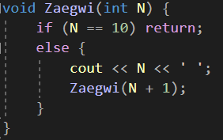
재귀함수란?
자기 자신을 호출하는 함수
Zaegwi(0);
Output : 0 1 2 3 4 5 6 7 8 9

Slide 5
재귀함수란?
추후에 DP, 백트래킹, 분할정복, DFS 등
핵심 알고리즘에 애용되기 때문에
무조건 익숙해져야 하는 기법이다.

Slide 6
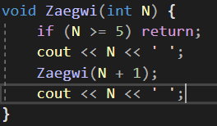
재귀함수란?
출력 결과를 예측해보자
Zaegwi(0);
Output : 0 1 2 3 4 4 3 2 1

Slide 7
재귀함수란?
Zaegwi(0){
if(0 >= 5) return;
cout<<0<<' ';
Zaegwi(1){
if(0 >= 5) return;
cout<<1<<' ';
Zaegwi(2){
…
}
cout<<1<<' ';
}
cout<<0<<' ';
}
출력 결과를 예측해보자
Zaegwi(0);
Output : 0 1 2 3 4 4 3 2 1

Slide 8
재귀함수란?
10870 피보나치 수 5

Slide 9
재귀함수란?
0 1 1 2 3 5 8 …
N번째 수는
N-1번째 수 + N-2번째 수
점화식 :
나머지는 그림판으로 설명

Slide 10
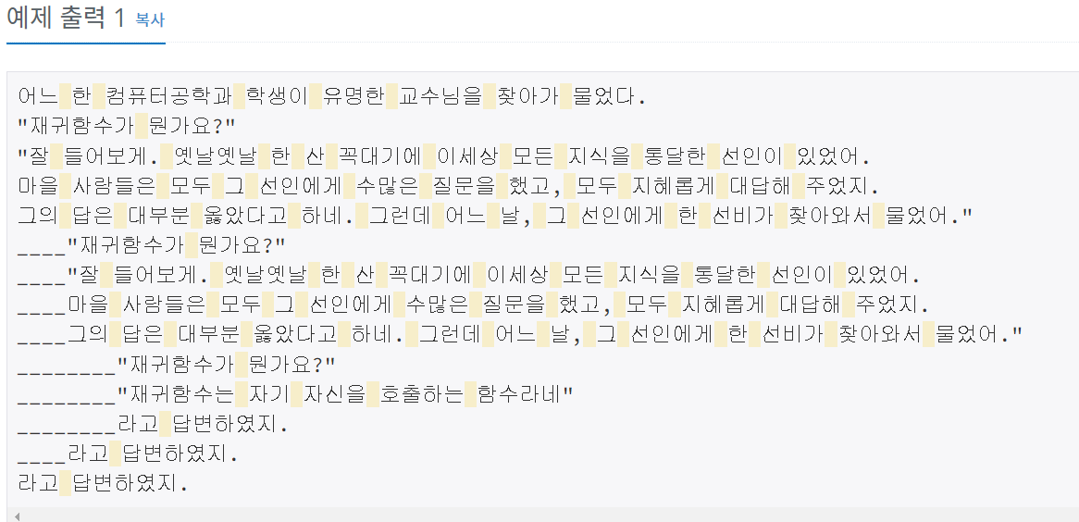
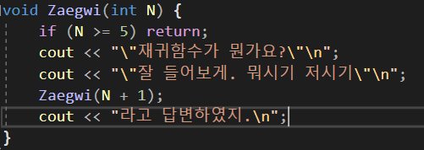
재귀함수란?

Slide 11
재귀함수란?
10870 피보나치 수 5
10872 팩토리얼
17478 재귀함수가 뭔가요?

Slide 12
재귀함수란?
재귀함수는 이럴 때 사용하면 좋다
1. 큰 문제를 작은 문제로 쪼갤 수 있을 때
2. 어 이게 끝이네

Slide 13
재귀함수란?
이제 여러분들이 배울 수 있는 알고리즘은 훨씬 더 늘어난다
DP, 백트래킹, 분할정복, DFS

Slide 14
혹시나 시간이 남았을까봐 준비한 도전 문제
2748 피보나치 수 2
11729 하노이의 탑 이동 순서
1074 Z
2447 별 찍기 10

